Slide 1
计算机组织与体系结构
第十六讲
计算机科学与技术学院
舒燕君

Slide 2
Recap
向量处理机 Cray-I
性能指标
基本结构
链接技术
指令级并行
指令级并行的基本概念
基本块、循环级并行
循环展开+指令调度
循环展开和指令调度的特点

Slide 3
7.1 指令级并行的概念
7.1.1 循环展开调度的基本方法
7.1.2 相关性

Slide 4
7.1.2 相关性
相关与流水线冲突(Dependence and Hazard)
相关：两条指令之间存在某种依赖关系。
如果两条指令相关，则它们就有可能不能在流
水线中重叠执行或者只能部分重叠执行。
相关有3种类型
数据相关（也称真数据相关）
名相关
控制相关

Slide 5
7.1.2 相关性
数据相关、真数据相关、真相关
（Data dependence、Flow Dependence）
对于两条指令i（在前）和j（在后），如果下述条件之一成立，则称指令j与指令i数据相关。
(1)指令j使用指令i产生的结果；
(2)指令j与指令k数据相关，而指令k又与指令i数据相关。
数据相关具有传递性。
数据相关是两条指令存在先写后读的相关链
引起流水线的RAW冲突

Slide 6
例如：下面这一段代码存在数据相关。(数组增值)
Loop： LD F0，0（R1） // F0为数组元素
ADDD F4，F0，F2 // 加上F2中的值
SD 0（R1）, F4 // 保存结果
SUBI R1，R1，#8 // 数组指针递减8个字节
BNEZ R1，Loop // 如果R1≠0，则分支

Slide 7
如果两条指令之间有真数据相关，那么它们就不能同时执行或是完全重叠执行
同时执行这些指令会造成正在流水的处理机检测到这种冲突并插入暂停，从而减少甚至取消指令之间的重叠
指令序列中存在的真数据相关反映出产生该指令序列的程序源代码的相关关系
相关性是程序的一个特性，
是否一个相关会导致实际的冲突，是否该冲突会造成暂停，
这是流水线结构的基本特性。

Slide 8
Loop： LD F0，0（R1） // F0为数组元素
ADDD F4，F0，F2 // 加上F2中的值
SD 0（R1）, F4 // 保存结果
SUBI R1，R1，#8 // 数组指针递减8个字节
BNEZ R1，Loop // 如果R1≠0，则分支
如果分支检测移到了ID流水段，相关会造成1次暂停
如果分支检测仍在EX流水段，这个相关就不会引起暂停

Slide 9
数据相关性会限制可以开发的指令级并行性
解决方法
硬件：采用互锁机制，一旦检测存在数据相关，则停止本指令的执行，并插入空转周期
软件：使用编译器，在相关出插入空操作（空转周期），保证当前指令不会错误的使用一个尚未产生的数据。
数据相关的检测
当数据的流动是经过寄存器时，相关的检测比较直观和容易
当数据的流动是经过存储器时，检测比较复杂。
相同形式的地址其有效地址未必相同；
形式不同的地址其有效地址却可能相同。

Slide 10
7.1.2 相关性
2. 名相关（Name dependence）
名：指令所访问的寄存器或存储器单元的名称。
如果两条指令使用相同的名，但是它们之间并没有数据流动，则称这两条指令存在名相关。

Slide 11
指令j与指令i之间的名相关有两种：
（1）反相关（Anti dependence）：
如果指令j写的名与指令i读的名相同（引发流水线的先读后写WAR冲突），则称指令i和j发生了反相关。
指令j写的名＝指令i读的名
必须保证指令的原来顺序，以确保i能读到正确的值。
（2）输出相关（Output dependence）：
如果指令j和指令i写相同的名（引发流水线的写后写WAW冲突），则称指令i和j发生了输出相关。
指令j写的名＝指令i写的名
操作顺序必须得到保证，以使最后写入的值得以保存。

Slide 12
2. 名相关
两条指令之间并没有数据的传送。
如果一条指令中的名改变了，并不影响另外一条指令的执行。
换名技术
通过改变指令中操作数的名来消除名相关。
对于寄存器操作数进行换名称为寄存器换名（重命名，Renaming）。
既可以用编译器静态实现，也可以用硬件动态完成。

Slide 13
考虑以下代码：
DIVD F0，F2，F4
MULD F6，F0，F8
SD 0（R1），F6
SUBD F8，F10，F14
ADDD F6， F10，F8
反相关（F8）
导致WAR冲突
输出相关（F6）
导致WAW冲突

Slide 14
消除名相关
引入两个临时寄存器S和T
把这段代码改写为：
DIVD F0，F2，F4
MULD S，F0，F8
SD 0（R1），S
SUBD T，F10，F14
ADDD F6，F10，T
两个F6都换名为S
两个F8都换名为T

Slide 15
Dependence Types
Flow dependence
r₃ ← r₁ op r₂ Read-after-Write
r₅ ← r₃ op r₄ (RAW)
Anti dependence
r₃ ← r₁ op r₂ Write-after-Read
r₁ ← r₄ op r₅ (WAR)
Output-dependence
r₃ ← r₁ op r₂ Write-after-Write
r₅ ← r₃ op r₄ (WAW)
r₃ ← r₆ op r₇

Slide 16
7.1.2 相关性
3. 控制相关
由分支指令引起的相关。
为了保证程序应有的执行顺序，必须严格按控制关确定的顺序执行。
典型的程序结构是“if-then”结构。
例：
if p1 {
S1；
}；
S；
if p2 {
S2；
}；

Slide 17
控制相关有以下两个原则：
（1）与控制相关的指令不能移到分支指令之前，即控制有关的指令不能调度到分支指令的控制范围之外。
对于上述的例子，then 部分中的指令不能移到if语句之前
（2）与控制无关的指令不能移到分支指令之后，即控制无关的指令不能调度到分支指令的控制范围以内。
对于上述的例子，不能把S移到if语句的then 部分中。
if p1 {
S1；
}；
S；
if p2 {
S2；
}；

Slide 18
第七章 指令级并行
7.1 指令级并行的概念
7.2 指令的动态调度
7.3 控制相关的动态解决技术
7.4 多指令流出技术

Slide 19
7.2 指令的动态调度
7.2.1 动态调度的原理
7.2.2 动态调度算法之一：记分牌
7.2.3 动态调度算法之二：Tomasulo算法

Slide 20
7.2 指令的动态调度
编译器本质上通过对每个循环迭代中寄存器重命名来展开循环。
硬件也可通过寄存器重命名和乱序执行（Out-of-Order， OoO）来获得同样的效果。
动态调度
记分牌
Tomasulo’s算法

Slide 21
冲突的检测和调度
如果存在数据相关，硬件检测机制会做如下的事情直到相关消除动态调度
暂停指令
停止取指令和发射指令
静态调度（开始于60s，流行于80s）消除动态调度
依靠编译器对代码进行静态调度，以减少相关和冲突。
它不是在程序执行的过程中、而是在编译期间进行代码调度和优化。
通过把相关的指令拉开距离来减少可能产生的停顿。
动态调度
在程序的执行过程中，依靠专门硬件对代码进行调度，减少数据相关导致的停顿。

Slide 22
动态调度
动态调度的目的
在程序执行的时候，解决WAW,WAR和RAW带来的流水线冲突
优点：
处理在编译的时候未知的相关，简化编译器
在不同的流水线上都能有效的运行
缺点：
很大地增加了硬件的复杂性
两个动态调度技术
记分牌
Tomasulo算法

Slide 23
7.2.1 动态调度的原理
到目前为止我们所使用流水线的最大的局限性:
指令是按序流出和按序执行的
考虑下面一段代码：
DIVD F4，F0，F2
ADDD F10，F4，F6
SUBD F12，F6，F14
ADDD指令与DIVD指令关于F4相关，导致流水线停顿。
SUBD指令与流水线中的任何指令都没有关系，但也因此受阻。

Slide 24
7.2.1 动态调度的原理
在前面的基本流水线中：
ID
检测结构冲突
检测数据冲突
一旦一条指令受阻，其后的指令都将停顿。

Slide 25
为了使上述指令序列中的SUBD指令能继续执行下去，必须把指令流出的工作拆分为两步：
检测结构冲突
等待数据冲突消失
只要检测到没有结构冲突，就可以让指令发射，并且流出后的指令一旦其操作数就绪就可以立即执行。
乱序执行
指令的执行顺序与程序顺序不相同
指令的完成也是乱序完成的
即指令的完成顺序与程序顺序不相同。
Notes:
为什么要分成两个阶段。
首先，动态调度的基础是要有多个执行部件，
将没有结构冲突的指令尽快发到它的执行部件中（指令发射），让它到执行部件中等待数据冲突消失（如果有）。
只有将发射和取操作数分开，没有结构冲突的指令，如果也没有数据冲突，才能从后面跳到前面执行，实现乱序执行。

Slide 26
为了支持乱序执行，我们将5段流水线的译码阶段再分为两个阶段：
流出（Issue，IS）：指令译码，检查是否存在结构冲突。 （in-order issue)
读操作数（Read Operands，RO）：等待数据冲突消失，然后读操作数。（Out-of-Order execution）
IS
RO
检测结构冲突
检测数据冲突

Slide 27
7.2.2 动态调度算法之一：记分牌
记分牌1964被Cray用于CDC 6600
记分牌允许指令乱序执行，前提是:
充足的资源
指令可以乱序执行
基本原理
每条指令均经过记分牌，记录各指令间数据相关的信息，进行相关检测，控制指令的流出和执行
如果记分牌判断出一条指令不能立即执行，它就检测硬件的变化从而决定何时能够执行

Slide 28


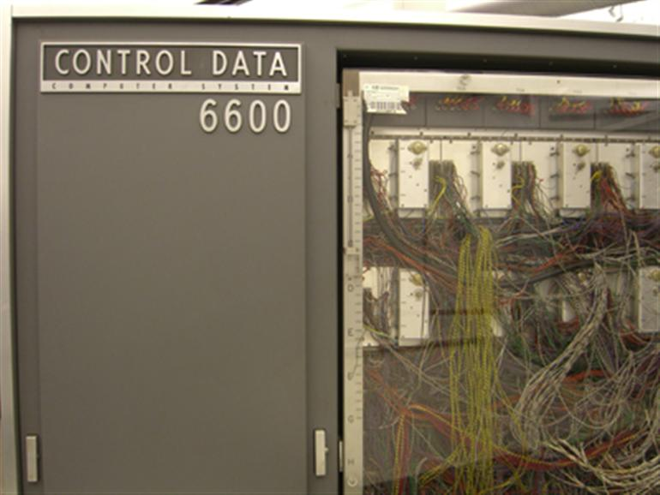
CDC6600的照片

Slide 29
具有记分牌的MIPS处理器基本结构
FP Mult
FP Mult
FP Divide
Registers
Functional Units
FP Add
Integer
SCOREBOARD
Memory

Slide 30
记分牌执行过程
（1）流出（Issue）
本指令所需的功能部件有空闲
正在执行指令使用的目的寄存器与本指令不同
保证WAW相关
如果存在结构冲突或WAW相关，本指令就不会流出，后面的指令也不会流出，直至阻塞消失
（2）读操作数（Read operands）
前面已流出的还在运行的指令不对本指令的源操作数寄存器进行写操作
一个正在工作的功能部件已经完成了对这个寄存器的写操作
动态解决RAW相关
前面两步完成了原来ID段的功能

Slide 31
记分牌执行过程
（3）执行（Execution）
开始于取到操作数后
当结果产生后，修改记分牌
FP流水部件会占用多个周期
（4）写结果（Write result）：检查WAR相关
出现以下情况时，不允许指令写结果：
前面的某条指令（已按顺序流出）还没有读取操作数
而且其中某个源操作数寄存器与本指令的目的寄存器相同
对应MIPS的EX段和WB段

Slide 32
记分牌结构
指令状态表：记录正在执行的各条指令进入到哪一个阶段
功能部件的状态表：
Busy：指示功能部件是否工作
Op：功能部件当前执行的操作
Fi：目的寄存器编号
Fj，Fk：源寄存器编号
Qj，Qk：指出向源寄存器Fj，Fk中写结果的功能部件
Rj，Rk：标示Fj，Fk是否就绪，是否已经被使用
结果寄存器状态表：记录写入寄存器的功能部件编号。

Slide 33
指令 | 指令状态表
 | IS | RO | EX | WR
部件名称 | 功能部件状态表
 | Busy | Op | Fi | Fj | Fk | Qj | Qk | Rj | Rk
整数
乘法1
乘法2
加法
除法
 | 结果寄存器状态表
 | F0 | F2 | F4 | F6 | F8 | F10 | ... | F30
部件名称

Slide 34
数据结构：程序实例
指令序列
LD F6, 34(R2)
LD F2, 45(R3)
MULTD F0, F2, F4
SUBD F8, F6, F2
DIVD F10, F0, F6
ADDD F6, F8, F2
浮点部件执行时间延迟
加（减）法2拍
乘法 10 拍
除法 40 拍
代码段和记分牌信息的起始点状态如下图，分别给出MULTD和DIVD准备写结果之前的记分牌状态。

Slide 35
指令 | 指令状态表
 | IS | RO | EX | WR
LD F6，34(R2) | √ | √ | √ | √
LD F2，45(R3) | √ | √ | √
MULTD F0, F2, F4 | √
SUBD F8, F6, F2 | √
DIVD F10, F0, F6 | √
ADDD F6, F8, F2
部件名称 | 功能部件状态表
 | Busy | Op | Fi | Fj | Fk | Qj | Qk | Rj | Rk
整数 | yes | LD | F2 | R3 |  |  |  | no
乘法1 | yes | MULTD | F0 | F2 | F4 | 整数 |  | no | yes
乘法2 | no
加法 | yes | SUBD | F8 | F6 | F2 |  | 整数 | yes | no
除法 | yes | DIVD | F10 | F0 | F6 | 乘法1 |  | no | yes
 | 结果寄存器状态表
 | F0 | F2 | F4 | F6 | F8 | F10 | ... | F30
部件名称 | 乘法1 | 整数 |  |  | 加法 | 除法
程序段执行到LD将要写结果时记分牌的状态

Slide 36
指令序列
LD F6, 34(R2)
LD F2, 45(R3)
MULTD F0, F2, F4
SUBD F8, F6, F2
DIVD F10, F0, F6
ADDD F6, F8, F2
代码段存在以下相关性：
（1）先写后读相关：第二条LD指令到MULTD和SUBD之间， MULTD到DIVD之间，SUBD到ADDD之间；
（2）先读后写相关：DIVD和ADDD之间，SUBD和ADDD之间；
（3）结构冲突：ADDD和SUBD指令关于浮点加法部件。

Slide 37
指令 | 指令状态表
 | IS | RO | EX | WR
LD F6，34(R2) | √ | √ | √ | √
LD F2，45(R3) | √ | √ | √
MULTD F0, F2, F4 | √
SUBD F8, F6, F2 | √
DIVD F10, F0, F6 | √
ADDD F6, F8, F2
部件名称 | 功能部件状态表
 | Busy | Op | Fi | Fj | Fk | Qj | Qk | Rj | Rk
整数 | yes | LD | F2 | R3 |  |  |  | no
乘法1 | yes | MULTD | F0 | F2 | F4 | 整数 |  | no | yes
乘法2 | no
加法 | yes | SUBD | F8 | F6 | F2 |  | 整数 | yes | no
除法 | yes | DIVD | F10 | F0 | F6 | 乘法1 |  | no | yes
 | 结果寄存器状态表
 | F0 | F2 | F4 | F6 | F8 | F10 | ... | F30
部件名称 | 乘法1 | 整数 |  |  | 加法 | 除法
程序段执行到LD将要写结果时记分牌的状态

Slide 38
指令 | 指令状态表
 | IS | RO | EX | WR
LD F6，34(R2) | √ | √ | √ | √
LD F2，45(R3) | √ | √ | √ | √
MULTD F0, F2, F4 | √
SUBD F8, F6, F2 | √
DIVD F10, F0, F6 | √
ADDD F6, F8, F2
部件名称 | 功能部件状态表
 | Busy | Op | Fi | Fj | Fk | Qj | Qk | Rj | Rk
整数 | no
乘法1 | yes | MULTD | F0 | F2 | F4 |  |  | yes | yes
乘法2 | no
加法 | yes | SUBD | F8 | F6 | F2 |  |  | yes | yes
除法 | yes | DIVD | F10 | F0 | F6 | 乘法1 |  | no | yes
 | 结果寄存器状态表
 | F0 | F2 | F4 | F6 | F8 | F10 | ... | F30
部件名称 | 乘法1 |  |  |  | 加法 | 除法
程序段执行到LD完成时记分牌的状态

Slide 39
指令 | 指令状态表
 | IS | RO | EX | WR
LD F6，34(R2) | √ | √ | √ | √
LD F2，45(R3) | √ | √ | √ | √
MULTD F0, F2, F4 | √ | √
SUBD F8, F6, F2 | √ | √
DIVD F10, F0, F6 | √
ADDD F6, F8, F2
部件名称 | 功能部件状态表
 | Busy | Op | Fi | Fj | Fk | Qj | Qk | Rj | Rk
整数 | no
乘法1 | yes | MULTD | F0 | F2 | F4 |  |  | no | no
乘法2 | no
加法 | yes | SUBD | F8 | F6 | F2 |  |  | no | no
除法 | yes | DIVD | F10 | F0 | F6 | 乘法1 |  | no | yes
 | 结果寄存器状态表
 | F0 | F2 | F4 | F6 | F8 | F10 | ... | F30
部件名称 | 乘法1 |  |  |  | 加法 | 除法
程序段执行到MULTD, SUBD读操作数时记分牌的状态

Slide 40
指令 | 指令状态表
 | IS | RO | EX | WR
LD F6，34(R2) | √ | √ | √ | √
LD F2，45(R3) | √ | √ | √ | √
MULTD F0, F2, F4 | √ | √ | √
SUBD F8, F6, F2 | √ | √ | √ | √
DIVD F10, F0, F6 | √
ADDD F6, F8, F2
部件名称 | 功能部件状态表
 | Busy | Op | Fi | Fj | Fk | Qj | Qk | Rj | Rk
整数 | no
乘法1 | yes | MULTD | F0 | F2 | F4 |  |  | no | no
乘法2 | no
加法 | no
除法 | yes | DIVD | F10 | F0 | F6 | 乘法1 |  | no | yes
 | 结果寄存器状态表
 | F0 | F2 | F4 | F6 | F8 | F10 | ... | F30
部件名称 | 乘法1 |  |  |  |  | 除法
程序段执行到MULTD执行, SUBD完成时记分牌的状态

Slide 41
指令 | 指令状态表
 | IS | RO | EX | WR
LD F6，34(R2) | √ | √ | √ | √
LD F2，45(R3) | √ | √ | √ | √
MULTD F0, F2, F4 | √ | √ | √
SUBD F8, F6, F2 | √ | √ | √ | √
DIVD F10, F0, F6 | √
ADDD F6, F8, F2 | √
部件名称 | 功能部件状态表
 | Busy | Op | Fi | Fj | Fk | Qj | Qk | Rj | Rk
整数 | no
乘法1 | yes | MULTD | F0 | F2 | F4 |  |  | no | no
乘法2 | no
加法 | yes | ADDD | F6 | F8 | F2 |  |  | yes | yes
除法 | yes | DIVD | F10 | F0 | F6 | 乘法1 |  | no | yes
 | 结果寄存器状态表
 | F0 | F2 | F4 | F6 | F8 | F10 | ... | F30
部件名称 | 乘法1 |  |  | 加法 |  | 除法
程序段执行到ADDD流出记分牌的状态

Slide 42
指令 | 指令状态表
 | IS | RO | EX | WR
LD F6，34(R2) | √ | √ | √ | √
LD F2，45(R3) | √ | √ | √ | √
MULTD F0, F2, F4 | √ | √ | √
SUBD F8, F6, F2 | √ | √ | √ | √
DIVD F10, F0, F6 | √
ADDD F6, F8, F2 | √ | √ | √
部件名称 | 功能部件状态表
 | Busy | Op | Fi | Fj | Fk | Qj | Qk | Rj | Rk
整数 | no
乘法1 | yes | MULTD | F0 | F2 | F4 |  |  | no | no
乘法2 | no
加法 | yes | ADDD | F6 | F8 | F2 |  |  | no | no
除法 | yes | DIVD | F10 | F0 | F6 | 乘法1 |  | no | yes
 | 结果寄存器状态表
 | F0 | F2 | F4 | F6 | F8 | F10 | ... | F30
部件名称 | 乘法1 |  |  | 加法 |  | 除法
程序段执行到ADDD读操作数并执行时，记分牌的状态

Slide 43
指令 | 指令状态表
 | IS | RO | EX | WR
LD F6，34(R2) | √ | √ | √ | √
LD F2，45(R3) | √ | √ | √ | √
MULTD F0, F2, F4 | √ | √ | √
SUBD F8, F6, F2 | √ | √ | √ | √
DIVD F10, F0, F6 | √
ADDD F6, F8, F2 | √ | √ | √
部件名称 | 功能部件状态表
 | Busy | Op | Fi | Fj | Fk | Qj | Qk | Rj | Rk
整数 | no
乘法1 | yes | MULTD | F0 | F2 | F4 |  |  | no | no
乘法2 | no
加法 | yes | ADDD | F6 | F8 | F2 |  |  | no | no
除法 | yes | DIVD | F10 | F0 | F6 | 乘法1 |  | no | yes
 | 结果寄存器状态表
 | F0 | F2 | F4 | F6 | F8 | F10 | ... | F30
部件名称 | 乘法1 |  |  | 加法 |  | 除法
程序段执行到MULTD将要写结果时记分牌的状态

Slide 44
指令 | 指令状态表
 | IS | RO | EX | WR
LD F6，34(R2) | √ | √ | √ | √
LD F2，45(R3) | √ | √ | √ | √
MULTD F0, F2, F4 | √ | √ | √
SUBD F8, F6, F2 | √ | √ | √ | √
DIVD F10, F0, F6 | √
ADDD F6, F8, F2 | √ | √ | √
部件名称 | 功能部件状态表
 | Busy | Op | Fi | Fj | Fk | Qj | Qk | Rj | Rk
整数 | no
乘法1 | yes | MULTD | F0 | F2 | F4 |  |  | no | no
乘法2 | no
加法 | yes | ADDD | F6 | F8 | F2 |  |  | no | no
除法 | yes | DIVD | F10 | F0 | F6 | 乘法1 |  | no | yes
 | 结果寄存器状态表
 | F0 | F2 | F4 | F6 | F8 | F10 | ... | F30
部件名称 | 乘法1 |  |  | 加法 |  | 除法
程序段执行到MULTD将要写结果时记分牌的状态

Slide 45
指令 | 指令状态表
 | IS | RO | EX | WR
LD F6，34(R2) | √ | √ | √ | √
LD F2，45(R3) | √ | √ | √ | √
MULTD F0, F2, F4 | √ | √ | √ | √
SUBD F8, F6, F2 | √ | √ | √ | √
DIVD F10, F0, F6 | √
ADDD F6, F8, F2 | √ | √ | √
部件名称 | 功能部件状态表
 | Busy | Op | Fi | Fj | Fk | Qj | Qk | Rj | Rk
整数 | no
乘法1 | no
乘法2 | no
加法 | yes | ADDD | F6 | F8 | F2 |  |  | no | no
除法 | yes | DIVD | F10 | F0 | F6 |  |  | yes | yes
 | 结果寄存器状态表
 | F0 | F2 | F4 | F6 | F8 | F10 | ... | F30
部件名称 |  |  |  | 加法 |  | 除法
程序段执行到MULTD写完结果时记分牌的状态

Slide 46
指令 | 指令状态表
 | IS | RO | EX | WR
LD F6，34(R2) | √ | √ | √ | √
LD F2，45(R3) | √ | √ | √ | √
MULTD F0, F2, F4 | √ | √ | √ | √
SUBD F8, F6, F2 | √ | √ | √ | √
DIVD F10, F0, F6 | √ | √
ADDD F6, F8, F2 | √ | √ | √
部件名称 | 功能部件状态表
 | Busy | Op | Fi | Fj | Fk | Qj | Qk | Rj | Rk
整数 | no
乘法1 | no
乘法2 | no
加法 | yes | ADDD | F6 | F8 | F2 |  |  | no | no
除法 | yes | DIVD | F10 | F0 | F6 |  |  | no | no
 | 结果寄存器状态表
 | F0 | F2 | F4 | F6 | F8 | F10 | ... | F30
部件名称 |  |  |  | 加法 |  | 除法
程序段执行到DIVD读操作数时记分牌的状态

Slide 47
指令 | 指令状态表
 | IS | RO | EX | WR
LD F6，34(R2) | √ | √ | √ | √
LD F2，45(R3) | √ | √ | √ | √
MULTD F0, F2, F4 | √ | √ | √ | √
SUBD F8, F6, F2 | √ | √ | √ | √
DIVD F10, F0, F6 | √ | √ | √
ADDD F6, F8, F2 | √ | √ | √ | √
部件名称 | 功能部件状态表
 | Busy | Op | Fi | Fj | Fk | Qj | Qk | Rj | Rk
整数 | no
乘法1 | no
乘法2 | no
加法 | no
除法 | yes | DIVD | F10 | F0 | F6 |  |  | no | no
 | 结果寄存器状态表
 | F0 | F2 | F4 | F6 | F8 | F10 | ... | F30
部件名称 |  |  |  |  |  | 除法
程序段执行到DIVD执行，ADDD写结果时记分牌的状态

Slide 48
指令 | 指令状态表
 | IS | RO | EX | WR
LD F6，34(R2) | √ | √ | √ | √
LD F2，45(R3) | √ | √ | √ | √
MULTD F0, F2, F4 | √ | √ | √ | √
SUBD F8, F6, F2 | √ | √ | √ | √
DIVD F10, F0, F6 | √ | √ | √
ADDD F6, F8, F2 | √ | √ | √ | √
部件名称 | 功能部件状态表（FU）
 | Busy | Op | Fi | Fj | Fk | Qj | Qk | Rj | Rk
整数 | yes
乘法1 | yes
乘法2 | no
加法 | yes
除法 | yes | DIVD | F10 | F0 | F6 |  |  | no | no
 | 结果寄存器状态表（Result）
 | F0 | F2 | F4 | F6 | F8 | F10 | ... | F30
部件名称 |  |  |  |  |  | 除法
程序段执行到DIVD将要写结果时记分牌的状态

Slide 49
指令 | 指令状态表
 | IS | RO | EX | WR
LD F6，34(R2) | √ | √ | √ | √
LD F2，45(R3) | √ | √ | √ | √
MULTD F0, F2, F4 | √ | √ | √ | √
SUBD F8, F6, F2 | √ | √ | √ | √
DIVD F10, F0, F6 | √ | √ | √
ADDD F6, F8, F2 | √ | √ | √ | √
部件名称 | 功能部件状态表（FU）
 | Busy | Op | Fi | Fj | Fk | Qj | Qk | Rj | Rk
整数 | yes
乘法1 | yes
乘法2 | no
加法 | yes
除法 | yes | DIVD | F10 | F0 | F6 |  |  | no | no
 | 结果寄存器状态表（Result）
 | F0 | F2 | F4 | F6 | F8 | F10 | ... | F30
部件名称 |  |  |  |  |  | 除法
程序段执行到DIVD将要写结果时记分牌的状态

Slide 50
7.2.2 动态调度算法之一：记分牌
具体算法
约定：
FU：表示当前指令所要用的功能部件；
D：目的寄存器的名称；
S1、S2：源操作数寄存器的名称；
Op：要进行的操作；
Fj(FU)：功能部件FU的Fj字段（其他字段依此类推）；
Result(D)：结果寄存器状态表中与寄存器D相对应的内容。其中存放的是将把结果写入寄存器D的功能部件的名称。

Slide 51
指令流出
进入条件：
not Busy(FU)& not Result(‘D’)；//判断结构冲突和写后写
计分牌内容修改： //当前功能部件的相关信息填入
Busy(FU)←yes；
Op(FU)←Op； //记录操作码 Op
Fi(FU)←’D’； //记录目的寄存器 D
Fj(FU)←’S1 ’ ； //记录源寄存器S1，S2
Fk(FU) ←’S2’；

Slide 52
Qj←Result(‘S1’)； // 处理‘S1’的FU
Qk←Result(‘S2’)； // 处理‘S2’的FU
Rj←not Qj； // Rj是否可用
Rk←not Qk； //Rk是否可用
Result[‘D’]←FU; //‘D’被FU用作目的寄存器

Slide 53
2. 读操作数
进入条件：
Rj & Rk； // 两个源操作数都已就绪，解决先写后读
计分牌内容修改：
Rj←no； // 已经读走了就绪的第一个源操作数Rj。
Rk←no； // 已经读走了就绪的第二个源操作数Rk。
Qj←0； // 不再等待其他FU的计算结果。
Qk←0；

Slide 54
3. 执行
结束条件：功能部件操作结束。
4. 写结果
(1)进入条件：
∀f((Fj(f)≠Fi[FU] or Rj(f)=no)
& (Fk(f)≠Fi(FU) or Rk(f)=no))； //不存在先读后写冲突。
(2)记分牌内容修改：
∀f(if Qj(f)=FU then Rj(f)←yes)； //有等待的结果，则数据可用。
∀f(if Qk(f)=FU then Rk(f)←yes) ；
Result(Fi(FU))←0； //没有FU使用Fi为目的寄存器。
Busy(FU)=no； //释放FU。

Slide 55
开销和性能提升
CDC6600
性能提升 编码方式
1.7 FORTRAN
2.5 手工汇编
Condition（CDC6600记分牌）
无软件流水调度
无主存储器
无Cache
CDC6600上的记分牌的逻辑电路相当于一个功能部件，器件的耗费是非常低的，但增加了大量的连线。

Slide 56
记分牌的性能受限于以下几个方面：
程序代码中可开发的并行性，即是否存在可以并行执行的不相关的指令。
记分牌的容量。
记分牌的容量决定了流水线能在多大范围内寻找不相关指令。流水线中可以同时容纳的指令数量称为指令窗口。
功能部件的数目和种类。
功能部件的总数决定了结构冲突的严重程度。
反相关和输出相关。
它们引起计分牌中更多的WAR和WAW冲突 。
Notes:
CDC6600的设计者测得使用这项技术之后流水线的性能对FORTRAN程序提高1.7倍，对手写汇编代码提高2.5倍。但是，这一结果是在采用了软件流水调度，半导体主存，及快速缓存等技术出现之前测得的。
记分牌部件在CDC6600中的硬件逻辑复杂度大体等同于一个功能单元，成本很低。其耗费的成本主要在大量的数据总线上，
如果每条指令均相关于前一条指令，那么没有什么动态调度方法可以减少这一条流水线的暂停。
上面2、3两个不利因素可以通过增加记分板的大小及功能部件的数量予以解决。然而，这些改变会增加复杂性并影响周期时间。写写冒险和读写冒险在采用动态调度方法的处理机中显得更为突出一些，因为动态调度的流水线会产生更多的名字相关。如果在动态调度方法中，还采用多个循环体互相重叠执行的分支预测技术，则将使写写冒险显得更加突出。

Slide 57
7.2.2 动态调度算法之二：Tomasulo算法
IBM 360/91比CDC6600晚三年推出
商业计算机使用Cache技术之前
整个360系列仅一个指令系统和一个编译器
要求具有很高的浮点性能，但不是通过高端机器的专用的编译器实现
只有四个双精度浮点寄存器，编译器调度的有效性受到很大限制
访存时间和浮点计算时间都很长

Slide 58
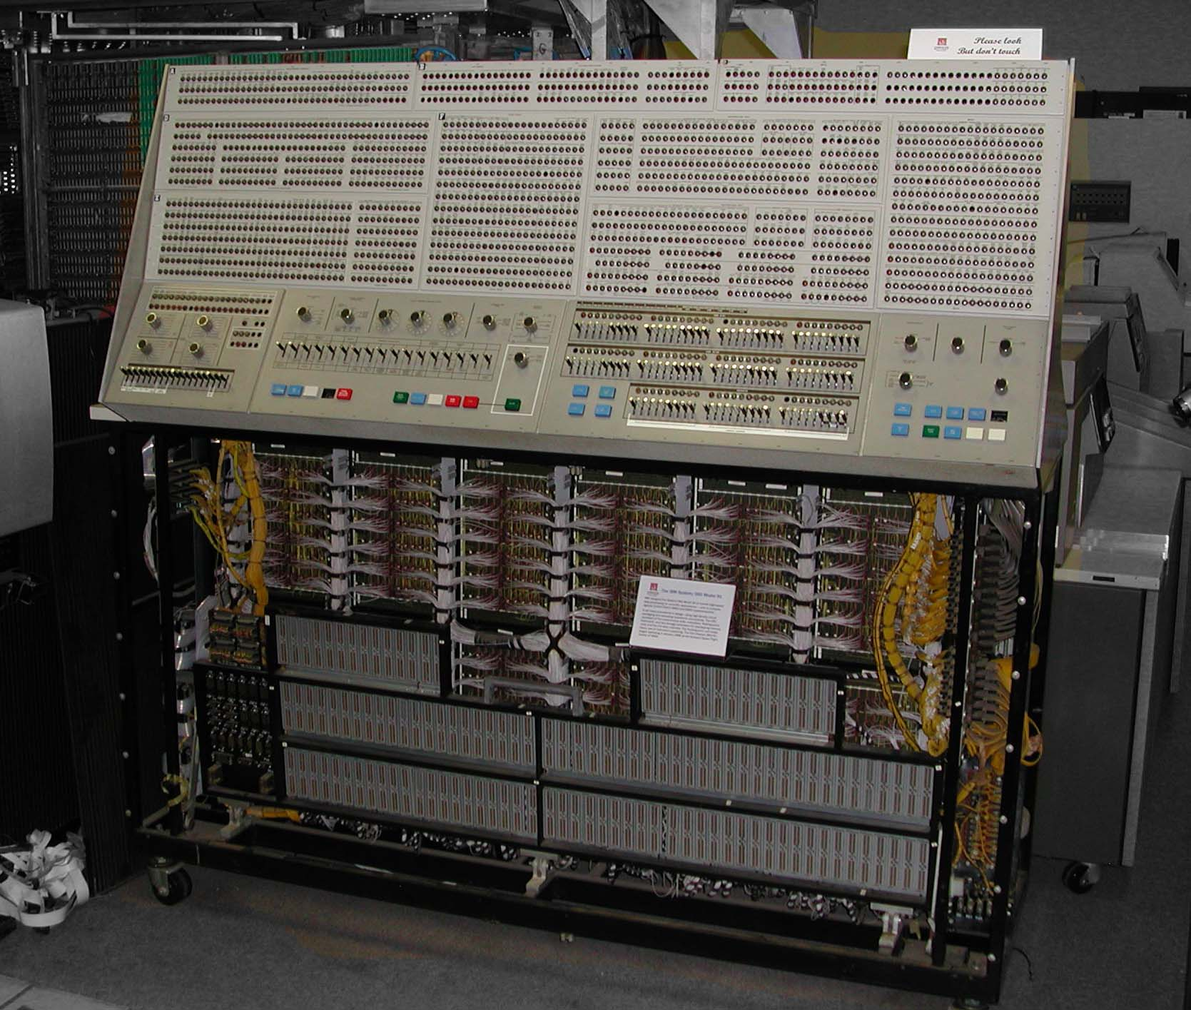
IBM 360/91前面板

Slide 59
Tomasulo算法与记分牌
采用了许多记分牌中的理念
两个较大的差异
Tomasulo算法中，冲突检测和执行控制是分布的，利用保留站实现。
Tomasulo算法不检查WAR和WAW相关，通过算法本身消除。计算结果通过专用通道直接从功能部件进入到保留站进行缓冲，而不一定是写到寄存器。

Slide 60
基于Tomasulo算法的MIPS处理器浮点部件的基本结构
Notes:
使用保留站与集中式寄存器堆相比有两个重要的特点。第一，在这里，冒险检测和执行控制是分散的，每一个功能部件的保留站控制该部件中指令的执行时间。第二，结果将从保留站所缓存的地方直接送到功能部件中，而不是通过寄存器传送，为此使用了一条公共结果总线。该总线允许所有等待该操作数的功能部件可以同时取到该数据（在IBM360/91中，这条总线也叫公共数据总线或CDB）。注意，在拥有多个执行部件和每个时钟发射多条指令的流水线中需要多条结果总线。

Slide 61
Reservation Station 结构
Op: 部件所进行的操作
Vj, Vk: 源操作数的值。Store 缓冲区有Vk域，用于存放要写入存储器的值
A：存放存储器地址。开始存立即数，计算出有效地址后，存放有效地址
Qj, Qk: 产生源操作数的保留站号
没有记分牌中的准备就绪标志， Qj, Qk=0 => ready
Store 缓存区只有Qk表示产生结果的保留站号
Busy: 标识保留站RS或相应的功能部件FU是否空闲
Register result status—如果存在对寄存器的写操作，指示对该寄存器进行写操作的部件.
Qi: 保留站的编号
Notes:
What you might have thought
1. 4 stages of instruction execution
2. Status of FU: Normal things to keep track of (RAW & structura for busyl):
Fi from instruction format of the mahine (Fi is dest)
Add unit can Add or Sub
Rj, Rk - status of registers (Yes means ready)
Qj,Qk - If a no in Rj, Rk, means waiting for a FU to write result; Qj, Qk means wihch FU waiting for it
3.Status of register result (WAW &WAR)s:
which FU is going to write into registers
Scoreboard on 6600 = size of FU
6.7, 6.8, 6.9, 6.12, 6.13, 6.16, 6.17
FU latencies: Add 2, Mult 10, Div 40 clocks

Slide 62
指令 | 指令状态表
 | IS | EX | WR
部件 名称 | 保留站
 | Busy | Op | Vj | Vk | Qj | Qk | A
Load1
Load2
Add1
Add2
Add3
Mult1
Mult2
 | 结果寄存器状态表
 | F0 | F2 | F4 | F6 | F8 | F10 | ... | F30
部件名称

Slide 63
MIPS五阶段的流水线的改造
ID和EX阶段被以下三个阶段代替：
1、流出（Issue）
2、执行（Execute）
3、结果写回（Write result）

Slide 64
Tomasulo 算法的三阶段
Issue：从指令队列中取指令
如果RS空闲(no structural hazard), 则控制发射指令和操作数 (renames registers)，消除WAR，WAW相关。
Execution：operate on operands (EX)
当两操作数就绪后，就可以执行； 如果没有准备好，则监测Common Data Bus 以获取结果；通过推迟指令执行避免RAW相关。
Write result：finish execution (WB)
将结果通过Common Data Bus传给所有等待该结果的部件。

Slide 66
指令队列里的第一条指令流出

Slide 67
指令队列里的第一条指令执行，第二条指令流出

Slide 68
指令队列里的第一条指令写结果，结果同时送给其他需要的保留站

Slide 69
与记分牌的不同
无须任何操作来检查数据的写后写和先读后写冲突，在指令流出的过程中，操作数寄存器换名已将其消除
通过公共数据总线来广播结果，将结果送到等待此结果的保留站中，目标寄存器也相当于一个需要结果的保留站，而不是将结果写回寄存器中
存储器存和取都作为基本的功能部件
由于保留站技术能够有效地解决先写后读，记分牌中的用于判断RAW的“取操作数”段被取消

